Slide 1
День народного единства
Казанская Икона Божьей Матери

Slide 2
В современной России День народного единства празднуют с 2005 года

Slide 3
День народного единства празднуют в честь освобождения Руси от польских захватчиков в 1612 году

Slide 4
По указу царя Алексея Михайловича Романова с 1649 по 1917 день народного единства и Казанской иконы Божьей матери праздновали в России 4 ноября

Slide 5
Кузьма Минин и Дмитрий Пожарский

Slide 6
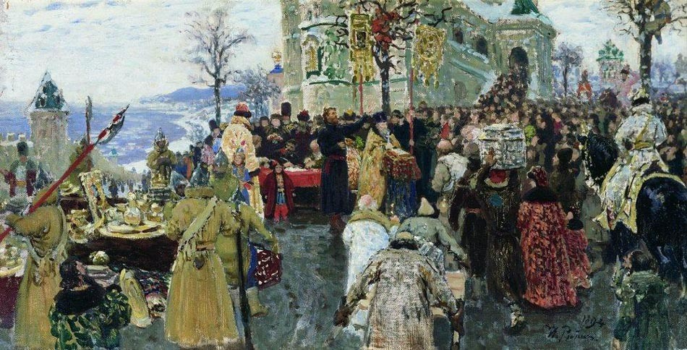
«Козьма Минин», худ. И. Репин

Slide 7
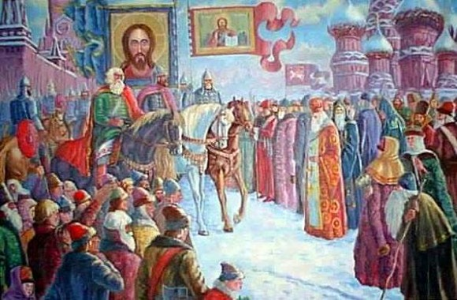
«Минин и Пожарский въезжают в Москву», худ. А. Смолин

Slide 8
«Наша древняя столица», Н. Кончаловская
Той порой Пожарский с Мининым
Под столицу подошли.
Им обоим заприметился
Мост над Яузой-рекой,
Где случайно будто встретился
Атаман, князь Трубецкой.
И сказал он тут Пожарскому:
«Мы с тобою ведь князья,
Оба близки дому царскому,
С мужиками нам нельзя!»
Глянул князь на князя хмурого
И сказал: «Мы все — народ!»
Тронул стременем каурого, и за Мининым — вперёд…
От ворот Никитских выстроясь, до самой Москвы-реки,
И послушные и быстрые встали Минина полки.
У ворот Арбатских ворогу
В Белый город не пройти —
Встал стеной под Белым городом
Князь Пожарский на пути.

Slide 9
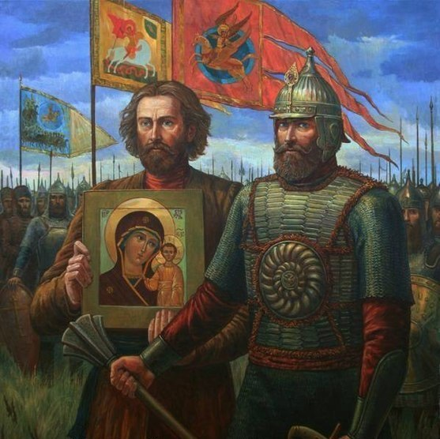
Минин и Пожарский с Казанской Иконой Божьей Матери

Slide 10
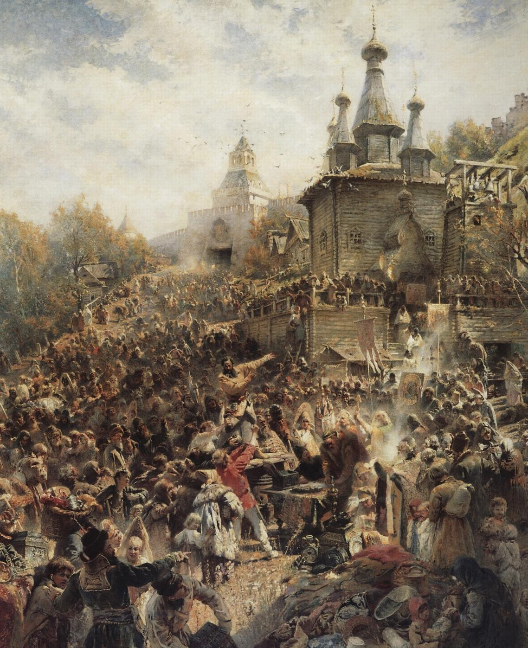
«Воззвание Минина», худ. К. Маковский

Slide 11
Казанская Икона Божьей Матери

Slide 12
Икона была обретена в Казани в 1579 году после сильного пожара. Легенда гласит, что Богородица явилась во сне девятилетней Матроне и указала место, где спрятана икона. Икона, по свидетельствам очевидцев, «икона сияла, как только что написанная».

Slide 13
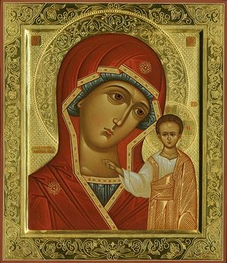
Факты о Казанской иконе Божьей матери

Slide 14
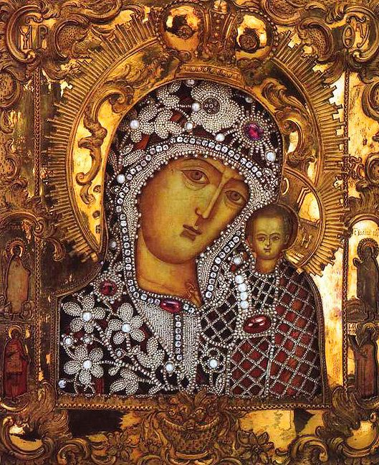
1. Сразу стало ясно, что икона чудотворная – уже во время крестного хода обрели зрение два казанских слепца. Мы даже знаем их имена: Иосиф и Никита.

Slide 15
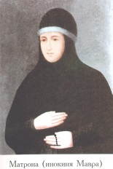
2. Матрона, став взрослой, приняла монашеский постриг в Казанском Богородицком монастыре.

Slide 16
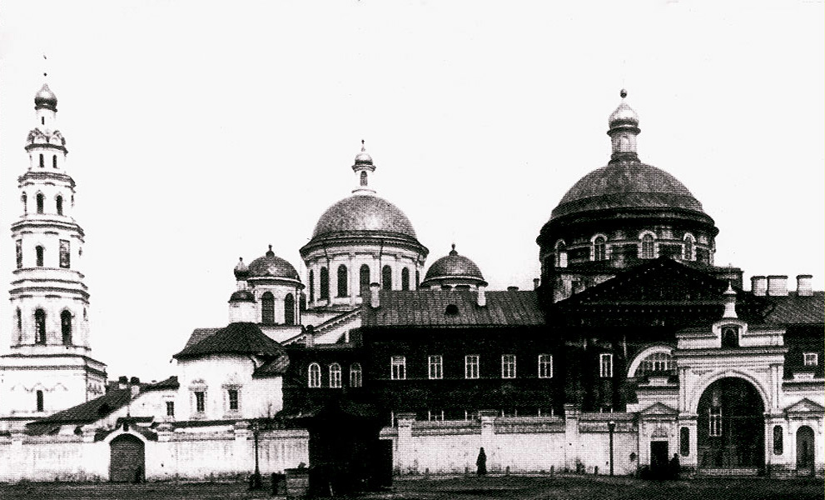
3. История обретения иконы так поразила царя Ивана Грозного, что он и повелел воздвигнуть Казанский собор и основать женский монастырь.

Slide 17
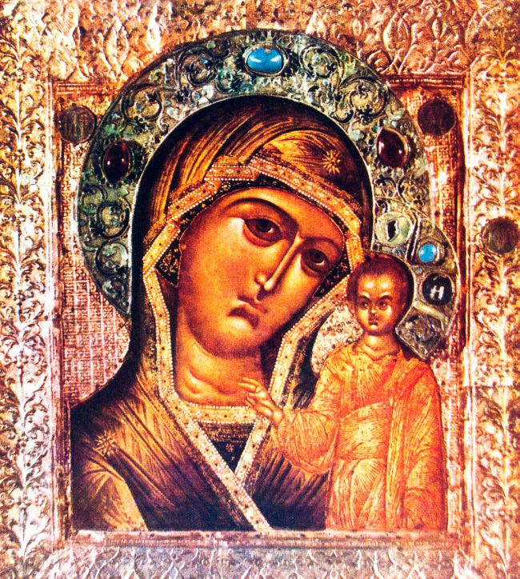
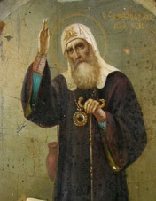
4. Повесть о чудесном обретении Казанской иконы составил герой Смутного времени - патриарх Ермоген, который в те времена был простым священником в Казани

Slide 18
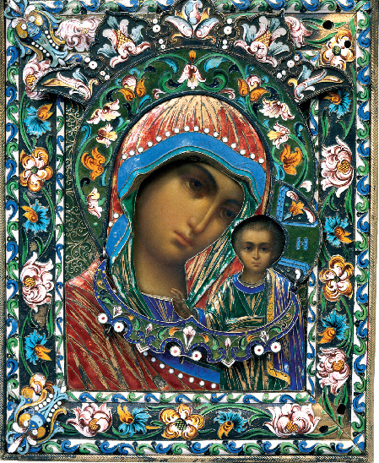
5. Перед иконой Божьей матери «Казанская» молятся о прозрении слепых очей, об избавлении от нашествия иноплеменных, о заступничестве в тяжелые времена.

Slide 19
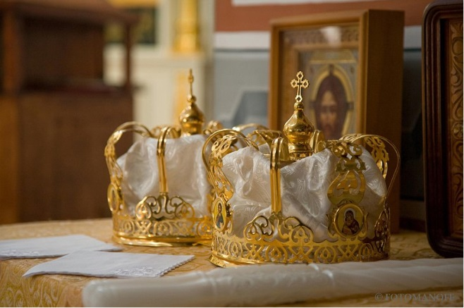
6. Этой иконой в паре с иконой Спасителя благословляют пару во время таинства Венчания.

Slide 20
7. В 2011 году список иконы Казанской Божьей Матери отправился в космос на Международную Космическую Станцию.

Slide 21
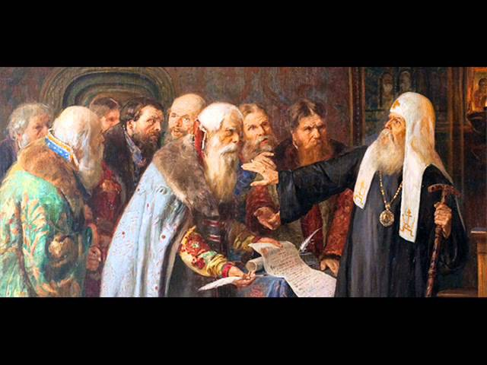
Патриарх Ермоген

Slide 22
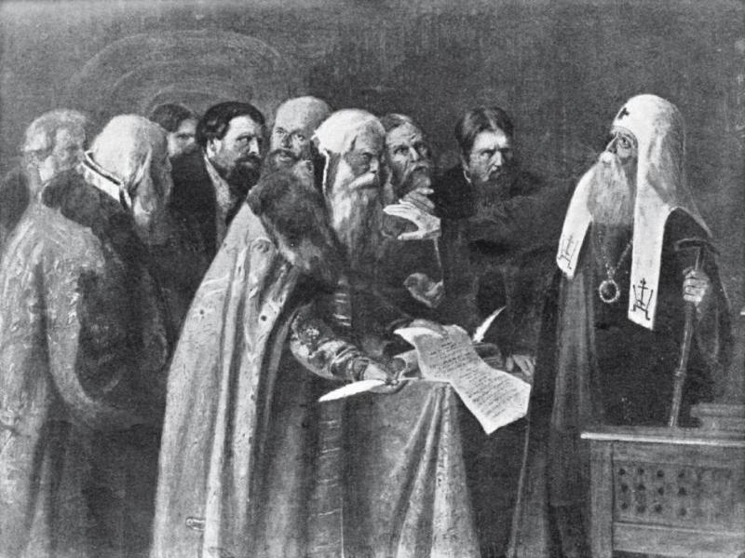
Патриарх Ермоген

Slide 23
Патриарх Ермоген

Slide 24
Патриарх Ермоген

Slide 25
Патриарх Ермоген

Slide 26
Памятник патриарху Ермогену в Москве

Slide 27
Казанский собор в Санкт-Петербурге

Slide 28
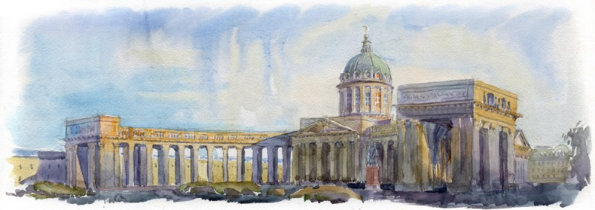
Казанский собор в Санкт-Петербурге

Slide 29
Казанский собор в Москве

Slide 30
Казанский собор в Москве

Slide 31
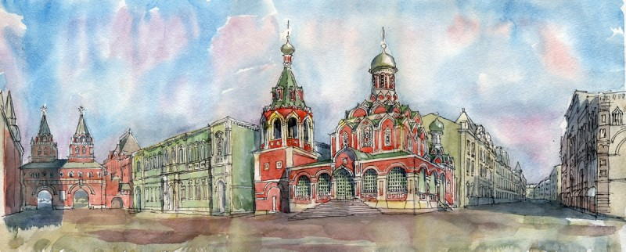
«Казанский собор в Москве», И. Краснобаев

